Slide 1
Welkom!
Gesprekstechnieken
en
Overlegvaardigheden

Slide 2
Communicatie

Slide 3
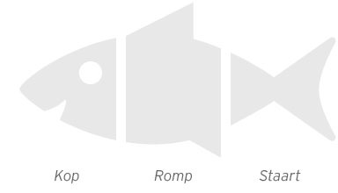
Gesprekstechnieken

Slide 4
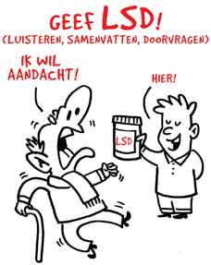
Gesprekstechnieken
Luisteren
Actief luisteren
Verplaatsen in de ander
Non-verbale communicatie
Samenvatten
Herhalen in eigen woorden
Samenvatten om te toetsen of je de ander hebt begrepen
Doorvragen
Door te vragen nodig je de ander uit om meer te vertellen
Door te vragen kun je het gesprek ook sturen
Maak de afweging tussen open en gesloten vragen
4

Slide 5
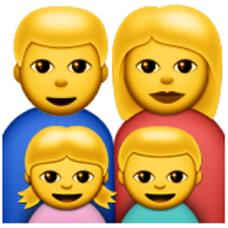
Communicatie met ouders
Nut en noodzaak van (goed) oudercontact
Pedagogisch
Relatiebeheer
Praktische inzetbaarheid als vrijwilliger
Juridisch

Slide 6
Communicatie met ouders
Hoe is het contact met ouders geregeld in je speltak?
Oudergesprek nieuwe leden
Ouderavond
Oudervertegenwoordiging in de groepsraad
Informele gesprekjes
Als er wat aan de hand is
Briefjes/communicatie via e-mail

Slide 7
Slechtnieuwsgesprek
Bereid het gesprek goed voor
Voer dit gesprek bij voorkeur met twee personen
Val met de deur in huis
Geef hooguit twee onweerlegbare argumenten
Geef ruimte om de ander stoom te laten afblazen
Toon medeleven
Herhaal de argumenten en vat samen
Bespreek vervolgacties en oplossingen

Slide 8
Correctiegesprek
Voorbereiding van het gesprek (met je team):
Kent het jeugdlid de regel?
Geef je zelf het goede voorbeeld?
De overtreding onderzoeken. Wat waren de omstandigheden?
Ben je consequent? (speek je anderen ook aan op het overtreden van die regel)
Wat is de ernst van de overtreding?
Welke tegenargumenten / verzachtende omstandigheden kan het jeugdlid noemen?
Het gesprek:
Vertel wat de regel is die waarschijnlijk is overtreden en wat je zag/hoorde.
Stel indien nodig vragen om er achter te komen wat er precies is gebeurd en waarom.
Vertel welke overtreding is begaan en controleer of de boodschap is begrepen.
Vraag hoe het jeugdlid de situatie denkt te gaan verbeteren/ of zelf een oplossing weet.
Maak de afspraak, sluit positief af

Slide 9
Correctiegesprek
Opdracht
Als je tijdens een kamp ‘s avonds naar het toilet gaat zie je daar een van je eigen scouts staan praten met jongens van een andere groep. Ze ligt dus niet in hun tent zoals de bedoeling is. Je spreekt haar aan, stuurt haar naar de leidingtent en loopt terug naar je team om eerst te bespreken wat jullie tegen haar gaan zeggen.
Bereid in je subgroepje dit gesprek voor. Loop ter voorbereiding eerst de punten van de sheet langs.

Slide 10
Vergaderen – Doelen
Doelen voor vergaderingen:
Informeren
Brainstormen / problemen oplossen
Mening vormen
Besluiten nemen / plannen
Evalueren

Slide 11
Handvaten voor een goed overleg
Vergader alleen wanneer dat echt nodig is.
Maak een goede agenda zodat iedereen zich goed kan voorbereiden.
Bepaal per onderwerp wat het doel is en eventueel hoe besluiten genomen worden.
Spreek af wie het verslag maakt, maar noteer zelf je actiepunten.
Zorg voor een goede sfeer, maar blijf efficiënt.
Zorg voor een goede opstelling en spreektijd voor iedereen.
Sluit elk onderwerp af met een samenvatting of conclusie.
Maak een vergadering niet te lang (max 1,5 tot 2 uur).
Zorg voor een goed verslag of actie- en besluitenlijst.

